Slide 1
TEKNIK PERULANGAN
Fhatiah Adiba, S.Pd.,M.Cs.

Slide 2
Teknik Perulangan
For
While
Do…while

Slide 3
Perulangan for..
Bentuk umum :
for (ungkapan1; ungkapan2; ungkapan3;)
pernyataan;

Slide 4
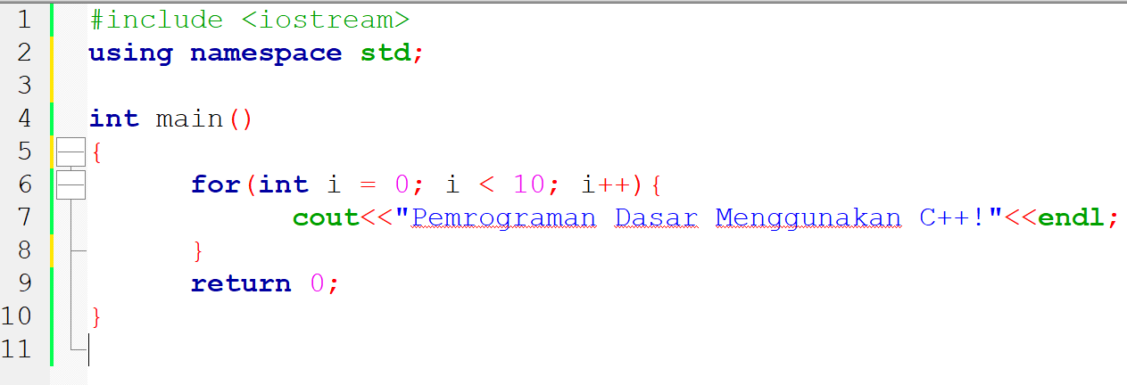
for.cpp

Slide 5
For bersarang
Perulangan for dalam for
Tidak memiliki batasan berapa jumlah for dalam for tergantung kebutuhan programmer

Slide 6
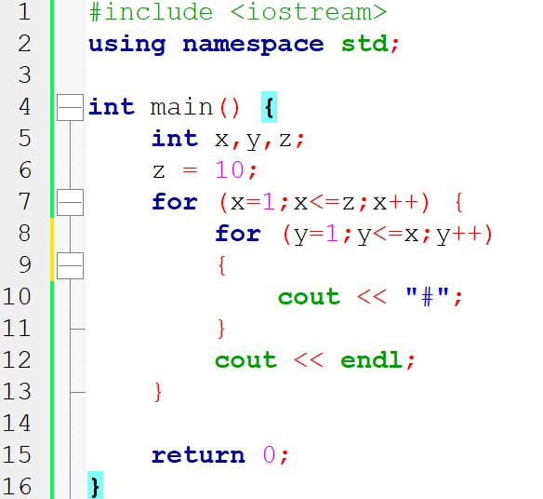

Slide 7
Perulangan while…
Bagian pernyataan yang mengikuti while akan dieksekusi selama ungkapan pada while bernilai benar
Bentuk umum :
while (kondisi/persyaratan)
{
pernyataan;
pernyataan;
}

Slide 8
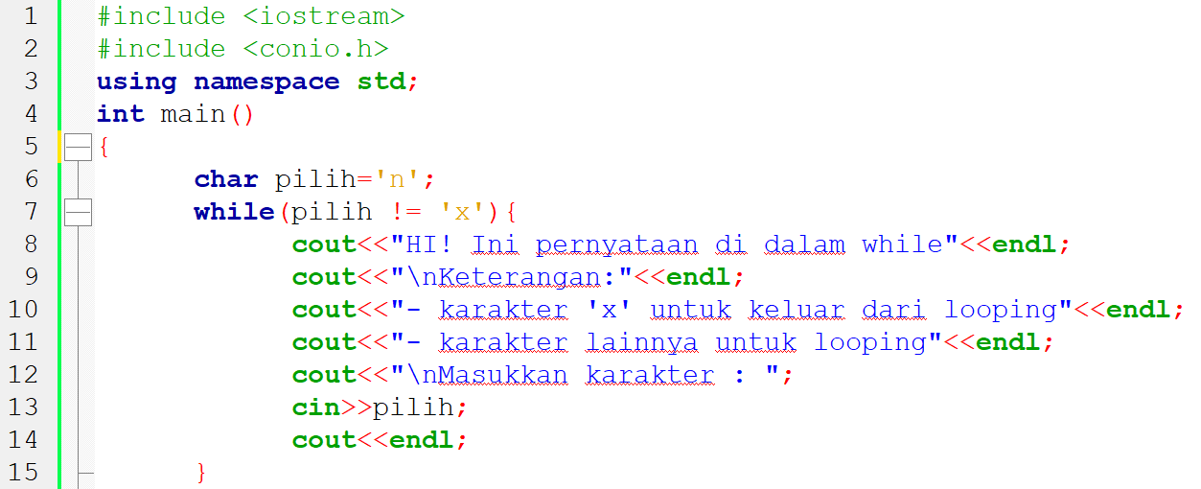
while.cpp
conio.h : Merupakan File Header yang berfungsi untuk menampilkan hasil antarmuka kepada pengguna. Fungsi -fungsi yang ada didalam conio.h adalah getch(), gethce(), dan clrscr :

Slide 9
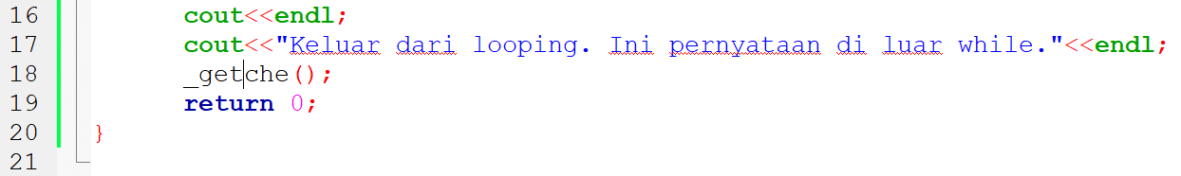
getch() : merupakan singkatan dari get character and echo yang digunakan untuk menahan (pause) output suatu program dan akan kembali mengeksekusi setelah kita melakukan inputan.
getche() : secara fungsi sama dengan getch() akan tetapi ketika melakukan inputan, inputan tersebut tampil dalam window.

Slide 10
Perulangan do..while
While vs do..while
Perbedaan terletak pada ’lokasi’ pengecekan kondisi perulangan.
Dalam struktur while, pengecekan untuk kondisi perulangan di lakukan di awal, sehingga jika kondisi tidak terpenuhi, maka perulangan tidak akan pernah dijalankan.

Slide 11
Perulangan do..while
Pada perulangan do-while:
Pengecekan kondisi akan dilakukan di akhir perulangan, sehingga walaupun kondisi adalah FALSE, perulangan akan tetap berjalan minimal 1 kali.
Statement adalah kode program yang akan diulang & condition adalah kondisi yang harus dipenuhi agar perulangan berlangsung.

Slide 12
Bentuk umum perulangan do..while :
do
{
pernyataan;
pernyataan;
...
}
while (kondisi/persyaratan);

Slide 13
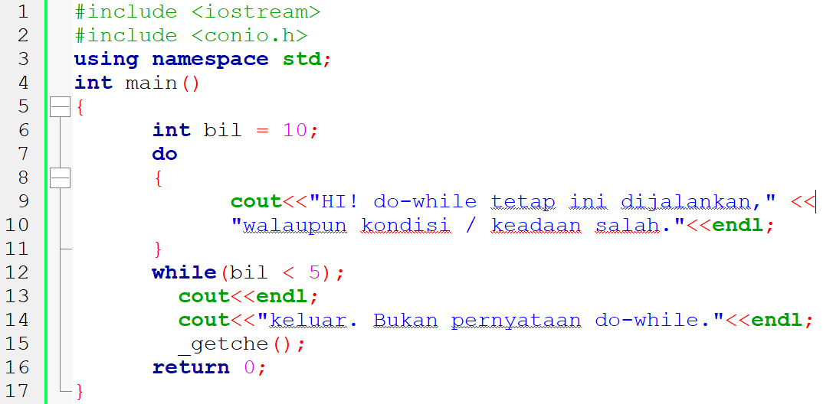
do-while.cpp

Slide 14
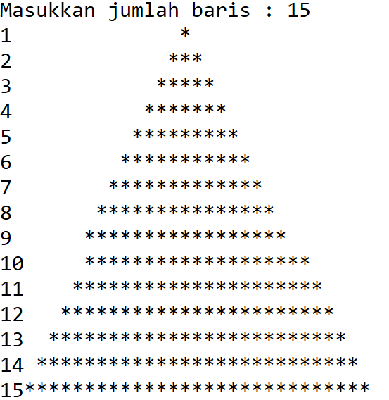
Latihan !!!
Buatlah sebuah program dengan menggunakan teknik perulangan untuk menampilkan seperti gambar disamping.
Jumlah baris sesuai dengan inputan yang dimasukkan

